Slide 1
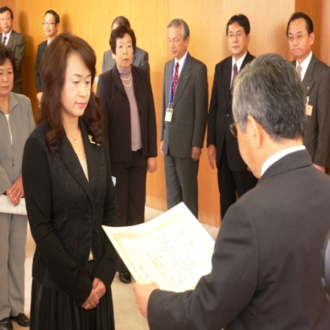
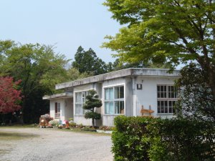
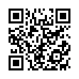
沿革
石見の活性化と
結婚支援に取り組んでいます
 | 2003年 石見産業支援センター(いわみぷらっと)のインキュベーションルーム の1ブースを仮事務所に設立以来、島根県広域を中心に少子化対策問題 に取り組み、独身男女の結婚支援として出会いの場（四季のイベント 等）を開催する中で若者の居場所の必要性を感じ、対象者が気軽に相 談に来られる場所探しをしました。 2007年 新たに事務所を構え「らんぐ交流館」を開設しました。 開設以来、対象者の結婚・結婚後の相談対応やイベント企画・異業種 交流会毎週金曜日の晩御飯会を開催しています。
 | ※2009年島根県いきいき活動奨励賞受賞
 | 溝口善兵衛知事
 | ※2010年～2012年(公財)ふるさと島根定住財団 社会貢献活動支援事業複数年型受賞
成婚数 平成２８年１０月現在４９組
行政等との協働（委託事業）実績
ＮＰＯ法人 らんぐ・ざーむ
(ドイツ語で、のんびり・ゆっくり）
・平成17年10月～平成19年3月 島根県少子化対策推進協議会委員（ライフプラン応援部会）
・平成22年6月～平成23年3月 浜田市2010独身男女出会い応援事業実行委員会に参加（副会長） ・平成23年度 消費者活動推進事業業務委託（島根県環境生活総務課 消費とくらしの安全室）
※浜田警察署生活課長講師に、サイバー犯罪・出会い系対策勉強会を2回開催。 ・平成24年度 消費者活動推進事業業務委託（島根県環境生活総務課 消費とくらしの安全室）
※浜田警察署生活安全課職員講師に、市内長沢町内・老人会会員対象に[消費者被害の未然防止、拡大防
止]に係る研修会を開催。 ・平成26年度 若者の結婚意識向上支援事業(浜田市地域政策部政策企画課)
※市内の事業所を対象に社員等の結婚に関する現状や課題についてのアンケート調査を実施。
調査結果を基に企業向けセミナーを2回・当事者向けセミナーを1回開催。 ・平成27年度 浜田市農林漁業後継者結婚支援事業(浜田市地域政策部政策企画課)
※市内の農林業従事者(兼業も可)を対象に、事前セミナー(男と女のおもしろ心理学ワークショップ)を
2回開催。
女性参加者募集(浜田市外・特に県外)を行い、一泊二日の婚活ツアーを開催。1組が成婚。
人と人との出会いの架け橋
地域のみなさん・企業のみなさんと
独身男女の出会いの場を創りましょう
NPO法人らんぐ・ざーむ
法人概要
〒697-0023 島根県浜田市長沢町334-3
法 人 名 | 特定非営利活動法人 らんぐ・ざーむ
設 立 | 2003年7月1日（2003年10月1日法人格取得）
代 表 者 | 若菜洋子
活動分野 | 子ども、青少年、保健・医療、地域・まちづくり、 経済活動の活性化、就労支援・労働問題、 消費者保護、市民活動団体の支援
Tel/Fax：0855-23-4562
E-mail：youkouiihitokimeki12@peach.ocn.ne.jp
URL：http://rng-zrm.com/

Slide 2
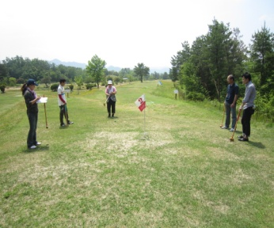
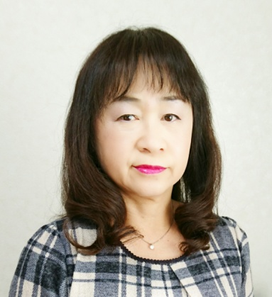
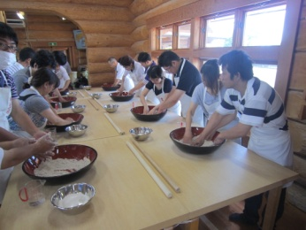
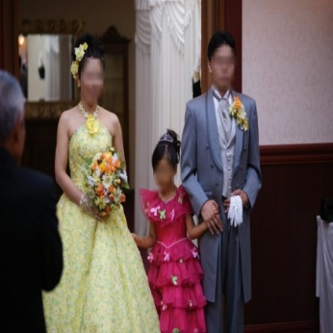
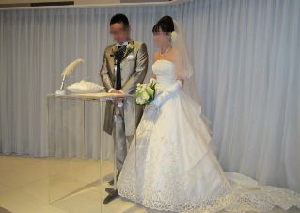
ごあいさつ
私ども法人は、平成１５年１０月に設立し、今年で１４年目を迎えます。設立当初は専務理事の立場から、その後は代表理事になり、新理事・社員新たな気持ちで法人をスタートさせていただきました。
来所の皆さんが相談しやすい居場所となるよう努力をしていきたいと思います。
今後も、少子化対策には何が必要なのかみんなで考え必要に応じて他の団体と情報交換をしながらみなさんの支援に取り組んでいきたいと思っています。「縁」って何時どこに…です」みなさんに良いご縁を応援しています。 理事長 若菜洋子
交流イベント グランドゴルフの様子
法人理念
交流イベント そば打ち体験の様子
出雲 朝山コミュニティセンターからの視察
1.来所される独身男女一人一人のお話をよく聴き、できることの支援
2.来所される方の現状を知ることによって、支援はご本人と共に考えます。
3.スタッフは、結婚支援を目的とし他の団体と連携し来所される方への支援の向上を目指します。
※一方的な押しつけ判断ではなく、当事者の家庭環境等を聴いたうえで、無理のない結婚支援に
取り組んでいきます。
利用者からの声
らんぐ・ざーむが設立された当初から企画に参加し、その後も開催されるイベントには何度か出席して男女ともたくさんの方と知り合うことが出来ました。らんぐ・ざーむの活動は、年に数回開催されるイベントだけではなく、毎週金曜日の晩ごはん等も開催されています。何度も足を運べて交流が深められる場所であり、家族の一員のように迎え入れてくれるために、家族以上にいろいろなことを相談できる場所でした。 そんな中で紹介していただいた旦那さんですが、結婚した後も様々な支援やアドバイスをいただき、幸せな日々を過ごしています。 夫婦共々本当に感謝しています。
事業内容
1.少子化対策（未婚・晩婚・リベンジ婚）とし、「独身男女の出会いの場創出」を行っています。
2.毎週金曜日の晩ご飯会を開催しています。(仕事帰りの異業種の仲間づくりです。）
3.四季の交流イベントを企画しています。
4.家庭でも職場でも話せない「心の悩み」の相談対応をしています。
5.独身が気軽に集う「交流＆居場所づくり」に取り組んでいます。
6.結婚に関すること、結婚後の悩み相談に応じています。
※必要に応じて、相談内容について調べてアドバイスをしています。
成婚数(49組)
Hさん夫妻
平成17年 2組 平成18年 1組 平成19年 2組 平成20年 2組
平成21年 5組 平成22年 5組 平成23年 7組 平成24年 6組
平成25年 6組 平成26年 6組 平成27年 4組 平成28年 3組（10月現在）
らんぐ・ざーむでいろいろな方との出会いや交流がある中で、とても大切な縁をつかめた事に感謝しています。若菜さんたちが出会いの場を提供してくださったお蔭で、今、家族みんなで幸せな日々を送っています。
寄付のお願いについて
私は結婚願望はありましたが、なかなか縁がなく、40歳過ぎまで独身でした。それを心配した親が、らんぐ・ざーむのイベントの記事を新聞で見て連絡し、今の夫を紹介してもらいました。私たちの交際を暖かく見守り、時にはアドバイスを下さって、お陰様で結婚へと進展することが出来ました。とても感謝しています。
当法人では、少子化対策事業、独身男女のご縁、居場所づくり支援をしています。
当法人の活動の趣旨に賛同し、ご支援してくださる方を募集しております。
☆ご協力よろしくお願いいたします。☆
◆ご寄附（個人・団体）◆
１０，０００円/1口以上のご協力をお願いいたします。
◆口 座
日本海信用金庫 東支店
店番 003 口座番号 0233140
特定非営利活動法人 らんぐ・ざーむ
トクヒ）ラング・ザーム
Ｍさん夫妻
Ｍさん夫妻

